Slide 1

Teorie lékových forem cvičení
Měření povrchového napětí stalagmometrickou metodou
Mgr. Tomáš Bílik
F18197@vfu.cz

Slide 2

Organizace
další vyučující:
  doc. Mgr. Jan Muselík, Ph.D. (muselikj@vfu.cz)
  Mgr. Sylvie Pavloková, Ph.D. (pavlokovas@vfu.cz)
  PharmDr. Jan Elbl (elblj@vfu.cz)
  PharmDr. Jiří Zeman (zemanj@vfu.cz)
100% účast
nahrazování jen po přechozí domluvě s oběma vyučujícími
odevzdat protokoly svému vyučujícímu na následujícím cvičení
výpočty zaokrouhlovat na 4 platné číslice

Slide 3
v rámci cvičení budete hodnotit různé lékové formy:
  1. cvičení – kapalné lékové formy
  2. cvičení – mukoadhezivní orální filmy
  3. cvičení – suspenze
farmaceuticky používané kapalné lékové formy:
  léčivé roztoky, kapky, kloktadla,
  aromatické vody, lihy,
  sirupy,
  výluhy z čerstvých rostlin a rostlinných drog

Slide 4
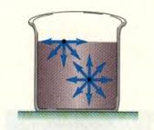
Povrchové napětí
uvnitř kapaliny jsou soudržné síly, působící symetricky → jejich účinek se ruší
u povrchu kapaliny je nesymetrické působení, nerovnováha sil → vznik povrchového napětí
povrchové napětí σ (sigma) – podíl síly působící kolmo na jednotku délky v povrchu kapaliny
  σ = F/l [σ] = N . m⁻¹
měrná povrchová energie ɣ (gamma) – práce potřebná na zvětšení povrchu kapaliny o jednotkovou plochu (o 1 m²)
  ɣ = dW/dS [ɣ] = J . m⁻² = N . m . m⁻² = N . m⁻¹

Slide 5
Povrchové napětí
tendence kapalin co nejvíce snížit svou plochu → vznik kapek (kulovitý tvar)
σ charakteristické pro danou látku → různá velikost kapek (př. různý obsah lihu)
polární rozpouštědla (vodíkové můstky) – vyšší σ než nepolární rozpouštědla
mísitelnost: kapaliny s podobným σ
vliv na stabilitu přípravku
vliv teploty (s rostoucí teplotou σ klesá) a povrchově aktivních látek (s jejich přídavkem σ klesá, př. tenzidy)

Slide 6
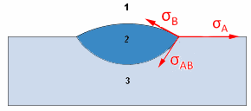
Rozhraní kapalina – kapalina
rozprostírání jedné kapaliny na druhé
rozhoduje rovnováha sil povrchových napětí kapalin (σ_{A}, σ_{B}) a mezipovrchového napětí (σ_{AB})
σ_{A} < σ_{AB} + σ_{B} rozprostírání nenastane (olej/voda)
σ_{A} > σ_{AB} + σ_{B} samovolné rozprostírání (ethanol/voda)

Slide 7
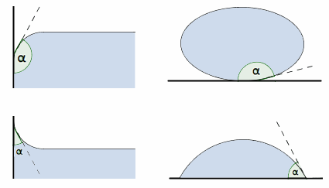
Rozhraní kapalina – pevná látka
při styku kapaliny s povrchem pevné látky dochází ke smáčení, pokud je přilnavost kapaliny vyšší než soudržné síly kapaliny
příliš velké σ může ztížit proces smáčení
úhel smáčení – míra smáčivosti – vyplývá z rovnováhy soudržných sil (koheze) a přilnavých sil (adheze)
α > 90°
špatná smáčivost
α < 90°
dobrá smáčivost

Slide 8
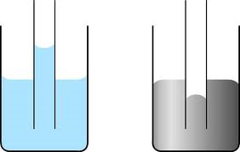
Kapilární jevy
důsledek smáčivosti
kapalina kapiláru smáčí – kapilární elevace – dutý (konkávní) meniskus
kapalina kapiláru nesmáčí – kapilární deprese – vypulký (konvexní) meniskus
př. voda
př. rtuť

Slide 9
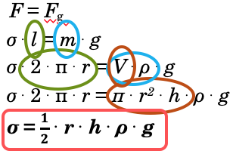
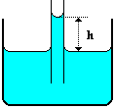
Metoda kapilární elevace
kapalina smáčí stěny kapiláry – známe h a r → vypočítáme σ
povrchová a tíhová síla kapaliny v rovnováze

Slide 10
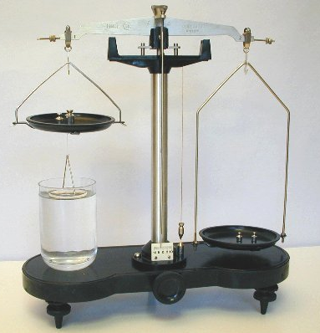
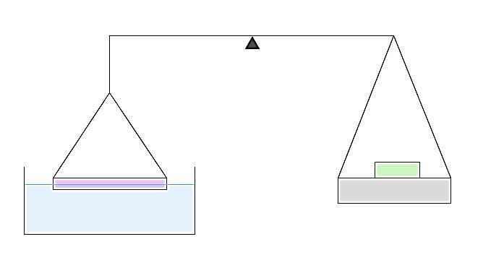
Odtrhávací metoda (torzní váhy)
měření síly F potřebné k vytažení tenkého drátku o délce l z fázového rozhraní kapalina – vzduch
drátek, destička, tvar očka
σ = F/l

Slide 11
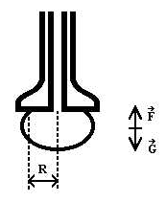
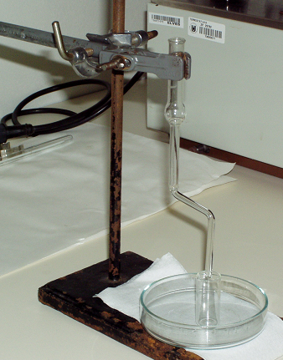
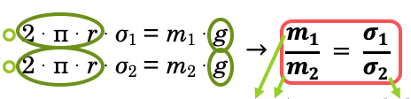
Stalagmometrie – kapková metoda
skleněná kapilára – při vytékání kapaliny se tvoří na spodním okraji kapka
těsně před odkápnutím kapky – rovnováha F =F_{g}
relativní metoda – srovnávací kapalina voda
stejná kapilára pro obě kapaliny, stejný poloměr zaškrcení kapky r
stanovíme
tabulky

Slide 12
Stalagmometrie – kapková metoda
dvojice (trojice) – 1 protokol
vzorky č. 1, 2, 3 (skupina: 2 vzorky)
10% glycerol, čistý lihobenzín, zředěný lihobenzín
PROTOKOL – do příštího cvičení
výpočty: vzorec, dosazení, výsledek (jednotky!)
závěr: výsledky, srovnání metod, komentář

Slide 13
Laboratorní cvičení – stalagmometrie
povrchové napětí v závislosti na teplotě (tabulka)
vážení na analytických vahách!
hustota vzorků i vody – pyknometricky
stalagmometr a pyknometr – proplach vzorkem a na konci cvičení lihobenzínem a etherem, vysušit fénem v digestoři
váženka – vysušit buničitou vatou
digestoř – odpadní lahve na org. rozpouštědla
čištěná voda – zásobníky
kontrola stolu (laborantky) a výsledků (vyučující)!

Slide 14
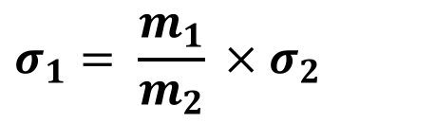

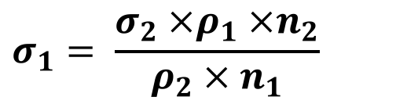
Laboratorní cvičení – stalagmometrie
Metoda vážení kapek:
  odpočítání 100 kapek + stanovení m (analyt. váhy), 2 opakování → průměr
Metoda počítání kapek:
  počet kapek od horní rysky až do vyprázdnění stalagmometru
  2 opakování → průměr
  hustotu kapalin určit pyknometricky
$$σ_{1}= \frac{m_{1}}{m_{2}} × σ_{2}$$
$$σ_{1}= \frac{σ_{2} ×ρ_{1} ×n_{2}}{ρ_{2} × n_{1}}$$
$$\text{ρ}=\frac{m_{2}{− m}_{1}}{V}$$

Slide 15
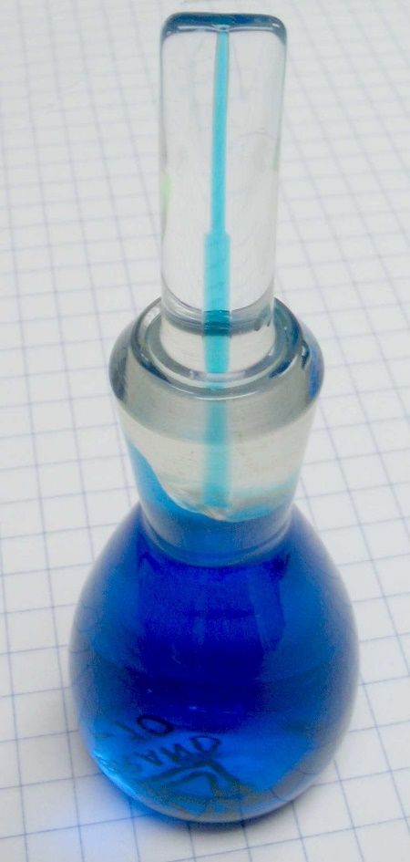

Laboratorní cvičení – pyknometrie
objem pyknometru je známý
m₁….hmotnost pyknometru
m₂….hmotnost pyknometru naplněného stavovanou kapalinou
V……objem pyknometru
návody: měrná hmotnost = hustota
pyknometr vždy vážíme se zátkou!

Slide 16
Děkuji za pozornost!

